Slide 2
Assemblée générale annuelle
Annual General Assembly
18 juin 2025

Slide 3
Ordre du jour
1. Revoir les fonctions du comité des usagers
Examiner le rapport annuel
Examiner le rapport financier
Présenter les nouveaux membres du Comité des usagers
5. Période de questions

Slide 4
Membres du comité des usagers du CUSM
Ingrid Kovitch, Présidente et Secrétaire
Deborah Radcliffe-Branch, Vice-présidente
Elijio (Joe) Ojeda, Trésorier
Amanda Bercovitch, Membre
Shari Neudorf, Membre
Alex Galli, Membre
Danielle Carter, Membre désigné du comité des residents de Camille-Lefebvre
Grace Canonico, Personne-ressource

Slide 5
Ce que le comité des usagers peut faire
Comité mandaté par la loi
Vous informer de vos droits en matière de services de santé et DÉFENDRE ces droits, tant individuellement que collectivement
Promouvoir l'amélioration de la qualité des services offerts par le CUSM, et la qualité des conditions de vie des résidents du centre d'hébergement Camille-Lefebvre
Recevoir vos commentaires, suggestions et insatisfactions
Vous aider à déposer une plainte

Slide 6
Ce que le comité des usagers ne peut pas faire
Fournir des conseils ou des soins médicaux
Vous trouver un médecin de famille
Avancer votre rendez-vous ou votre chirurgie
Réduire votre temps d'attente dans une clinique ou une salle d'urgence
Nous ne pouvons pas faire de miracles!
Mais nous pouvons essayer ☺

Slide 7
Sous-comités de comité des usagers
MGH Advocacy Group
Neuro Advisory Group
RVH Community Advocacy Council
Children’s Advocacy Subcommittee
Cancer Care Advocacy Subcommittee
Indigenous Advocacy Subcommittee
Mental Health Advocacy Subcommittee
2SLGBTQ+ Advocacy Subcommittee

Slide 8
Les membres du comité des usagers ou des sous-comités participent à un certain nombre de comités du CUSM
Conseil d'administration du CUSM
Comité de vigilance
Conseil des infirmières et des infirmiers
Comité de lutte contre les infections
Comité d'accessibilité
Comité exécutif de la Mission des soins en cancérologie

Slide 9
2024 – 2025
Rapport annuel
du comité des usagers

Slide 10
Visibilité, médias sociaux et site web du CUSM
Nouveaux roll-ups et affiches
Écrans plasma
Dépliants sur les droits des patients
Marque-page du CU
Boîtes à suggestions
Page Facebook/Meta
Refonte de la page du Comité des usagers sur le site web du CUSM
Tables d'information pendant la semaine des droits des usagers

Slide 11
L’accessibilité
Fauteuils roulants en nombre suffisant aux entrées
Tables adaptées dans les cafétérias de tous les sites du CUSM
Toilette entièrement accessible au site Glen
Identification adéquate des entrées accessibles aux personnes handicapées au Neuro
Remaniement de la section du site Web du CUSM concernant le stationnement au Neuro
Services pour la communauté sourde et malentendante

Slide 12
OPAL
Application permettant aux patients d'accéder à des données médicales contextualisées, à du matériel éducatif personnalisé, à des résultats de laboratoire, à des notes médicales et à des plans de traitement.
Système de gestion des salles d'attente
Plus de 6 000 patients
Taux de satisfaction de 98,8%
Réduction de l’anxiété, réduction de l’absentéisme aux rendez-vous: meilleurs résultats pour la santé
Épuisement des subventions
Soutien financier du CUSM requis

Slide 13
Clinique Metabolique/Endocrinologie
Mene toutes les cliniques en ce qui concerne les plaints
Collabore avec le Ombudsman, le directeur de la clinique, le responsable des bénévoles
Le problème principale est le temps d'attente pour quitter la clinique
Malgré l'introduction d'une machine à numéro, les plaintes persistent

Slide 14
Nouvelle politique des centres de prélèvements
tests sanguins réservés aux médecins du CUSM
visant à réduire les temps d'attente
Mais beaucoup d'inquiétudes :
- difficulté à trouver des rendez-vous sur Clic Sante dans les centres gratuits
- de nombreux sites sont difficiles d'accès en cas de problèmes de mobilité
- la plupart des patients ont à la fois des médecins du CUSM et des médecins extérieurs au CUSM
- les patients qui se trouvent au CUSM pour d'autres raisons ne
peuvent pas faire de tests sanguins
- le personnel ne peut pas faire de tests sanguins au CUSM
- les analyses sanguines effectuées ailleurs n'apparaissent pas dans le dossier médical électronique
- obstacle supplémentaire pour les patients de l'IHCT

Slide 15
Clinique périopératoire (MGH)
programme unique du MGH pour optimiser l'état des patients à risque
représentent plus de la moitié de nos messages de gratitude
réduit les taux de complications, la durée du séjour, les admissions en soins intensifs et les réadmissions
Le financement de ce programme devait expirer (malgé sa coût-efficacité ?)
UC a travaillé fort pour assurer la poursuite du programme
La fondation fournira un financement pour deux années supplémentaires.

Slide 16
VARIA (1)
Délais en chirurgie et imagerie
Salle de réunion au Centre de ressources pour patients McConnell
Communications par SMS
Affichage (Glen garage, Neuro)
Directive sur la langue anglaise
Fumer dans les zones non désignées (Glen)
Télécopies pour les demandes de consultations
MGH: Kits promotionnels, bancs (6e étage), salles de bains conformes aux normes, prévention des chutes, droits des usagers, liaison avec les services bénévoles/auxiliaires.

Slide 17
VARIA (2)
Neuro: Signalisation, art autochtone, accueil des patients, fauteuils roulants, construction et stationnement, plan d'action contre les crises d'épilepsie, zoothérapie
RVH: Centre de dépistage, parking (signalisation des places pour handicapés), délais d'imagerie, salle Wachiya, qualité de la nourriture et services, clinique métabolique
Hôpital pour enfants : identification sécurisée des patients, retards dans le téléchargement de certains résultats, stationnement et toilettes pour handicapés entièrement accessibles
Cancer Care: Opal, abonnements à des magazines

Slide 18
VARIA (3)
Défense des droits des autochtones : dépliants sur les droits, nourriture traditionnelle, œuvres d'art autochtones, salle Wachiya, PRC - matériaux autochtones et salle de réunion, liens avec l'IHCT et autres, services pastoraux, journées importantes au CUSM
Santé mentale : soins pédiatriques en milieu hospitalier, politique de la blouse, prévention de l'automutilation, informations pour les patients et les familles, regroupement des ressources (brochure), bénévoles et “Child Life”, réunions régulières avec le chef du service
2SLGBTQ+: politique visant à garantir que tous les patients sont appelés par le nom et le(s) pronom(s) qu'ils préfèrent, projet visant à cartographier toutes les salles de bains, en identifiant les caractéristiques spécifiques

Slide 19
Collaborations et Consultations (1)
pharmacien de l'unité de soins intensifs pour l'étude sur la septicémie
médecin pour la promotion de la loi de Vanessa
département des communications et nouveau site web du CUSM
infirmière du comité de lutte contre les infections pour les marque-pages sur le lavage des mains
infirmière pour une politique sur les restreintes physiques

Slide 20
Collaborations et Consultations (2)
Le centre d'éthique appliquée sur son nouveau cadre éthique
L'équipe d'oncologie sur le nouveau formulaire de consentement en oncologie
Un médecin travaillant sur une politique de congé pour les patients gériatriques (suivi et liaison dans la communauté)
Le service de communication du Neuro concernant la configuration du parking et les sections concernées des pages du site web (Neuro et CUSM)

Slide 21
Collaborations et Consultations (3)
Participation/présentation au symposium du CPM sur les temps d'attente et les retards en chirurgie
Formation continu de McGill
Réunions avec Agrément Canada
Réunions avec Santé Québec
Invitation à des collaborateurs à présenter lors de nos réunions :
- Comité d'accessibilité
- Bureau de l'engagement des patients

Slide 22
Comité des résidents CHSLD Camille-Lefebvre (1)
Danielle Carter | Chair, external member
Yvon Brisson | Resident member
Ghislaine Bouchard | Resident member
Yvan Cardinal | External member
Diane Harbec Pagé | Resident member
Pierre Hurteau | External member
Kassandra Cox | External member
Michel Paquette | Family member
Mari Jo Pires | External member
Erimita Ferrera | Resident member
Christianne Bleau | Resident member

Slide 23
Comité des résidents CHSLD Camille-Lefebvre (2)
Obtention d'un bureau partagé, d'un classeur verrouillable, d'un téléphone et d'une adresse électronique dédié
Célébration de la fête des mères, repas de fête, cartes de Noël pour que tous les résidents
Table pour promouvoir les droits des patients et recruter davantage de membres pour le comité
Efforts pour s'assurer que tous les résidents sont inscrits au régime fédéral de soins dentaires
Multiples excursions: l'Oratoire Saint-Joseph, Biodôme, cueillette de pommes, cabane à sucre

Slide 24
Comité des résidents CHSLD Camille-Lefebvre (3)
Organisation d'une réunion entre les résidents, les membres des familles, le comité des résidents et l'administration
Reprise d'un programme de zoothérapie
Répondre aux préoccupations:
- manque de places de stationnement en proposant des solutions
- soins prodigués aux patients ventilés
- temps de réponse aux sonneries d'appel
- qualité des repas
- chambres doubles

Slide 25
Le comité des usagers continuera à travailler avec diligence sur tous nos projets dans le respect et la défense de la dignité, des droits et libertés de tous les usagers, et dans un esprit d'équité, de diversité et d'inclusion pour tous.

Slide 26
Statistics for Complaints and Requests for Assistance
Overview
Breakdown of Communications received in 2024-2025, by Type
Most Frequent Complaint and Request for Assistance Themes
Complaints Received in 2024-2025 by Category/Definitions of Complaints
Complaints and Requests for Assistance by Site (2024-2025)
Comparative Percentage of Complaints and Requests for Assistance by Site over past 5 years/Explanations
5-year Overall Comparison of Complaints and Requests for Assistance/Explanations
How Patients and Caregivers Contacted the Users’ Committee

Slide 27
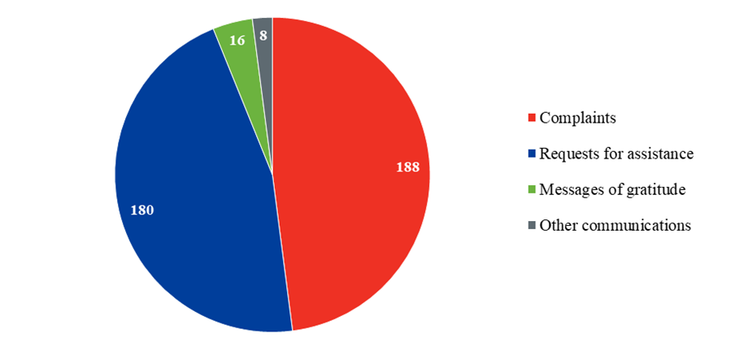
Breakdown of Communications received in 2024-2025, by Type
Type of communication | Number | Percentage
Complaints | 188 | 48 %
Requests for assistance | 180 | 46 %
Messages of gratitude | 16 | 4 %
Other communications | 8 | 2 %
Total | 392

Slide 28
Most Frequent Complaint and Request for Assistance Themes
Scheduling/missed calls
Multiple reports have identified challenges patients encounter when attempting to schedule or reschedule appointments across various departments and diagnostic testing centers. Missed calls from clinics contributes to patient frustration and results in delays in accessing essential services. Patients report prolonged wait times for appointments, sometimes stretching into weeks or even months.
Medical Imaging Services
A significant number of complaints and requests for assistance continue to be associated with medical imaging services, particularly related to phone accessibility and appointment scheduling. Patients frequently report being on hold for extended periods; delays in securing imaging appointments. Many seriously ill patients face wait times of several months or longer for necessary tests or reports.
Communication
Patients have voiced persistent concerns about inadequate communication from medical staff. These issues center around insufficient information regarding care plans, test results, and follow-up appointments, leaving many patients feeling uninformed and uncertain about their medical condition and next steps in their treatment journey. Complaints frequently highlight the need for clearer explanations of medical procedures, improved responsiveness to patient questions, and a more compassionate communication style.

Slide 29
Complaints Received in 2024-2025 by Category
The Three Highest Categories of Complaints
Access to care (36%)
Care and services provided (20%)
Organization (16%)
Category of complaint | Number | Percentage
Access | 68 | 36 %
Care and Services | 37 | 20 %
Organization | 31 | 16 %
Interpersonal Relations | 20 | 11 %
Rights | 19 | 10 %
Finance | 13 | 7 %
Total | 188

Slide 30
Definitions of Complaints Categories based on the MSSS’s SIGPAQS
Access: Delays, refusal of services, transfer, lack of services or resources, linguistic accessibility, choice of professional, choice of establishment, other.
Complaints in this category include: Wait times in clinics and emergency departments; Difficulty in reaching doctors’ offices or clinics by phone; Difficulty in obtaining surgery (i.e. delays or cancellation); Difficulty in obtaining tests or appointments in a timely fashion; Difficulty obtaining follow-up care after discharge from hospital; Difficulty in receiving coordinated care between clinics, services, and/or hospital sites.
Care and services: Technical and vocational skills, assessment, professional judgment, treatment or intervention, continuity, other.
Complaints in this category include: Professional techniques; Judgment and treatment as well as decisions and interventions; Technical skill and professional judgment of the health-care provider.
Interpersonal relations: Reliability, respect for the person, respect for privacy, empathy, communication with the entourage, violence and abuse, attitudes, availability, identification of personnel, other.
Complaints in this category include: Lack of empathy, lack of reliability, or rudeness; Physical and verbal abuse
Organization and material resources: Food, intimacy, client mix, spatial organization, hygiene and sanitation, comfort, and convenience, living environment rules and procedures, life conditions adapted to ethno-cultural and religious characteristics, safety and protection, relations with Community, equipment and materials, parking, other.
Complaints in this category include: Complaints regarding cleanliness, food, and/or organization and comfort of rooms; Problems with the physical plant (such as falling plaster, peeling paint, broken chairs, and/or lack of wheelchairs); Security of patient’s property.
Finance: Rooming, billing, contribution to placement, traveling expenses, drug costs, parking costs, benefit received by users, special needs, material and financial assistance, allocation of financial resources, claim, solicitation, other.
Complaints in this category include: Billing of patients in long-term care, private and semi-private rooms; Non-resident fees.
Rights: Information, user's file and complaint file, user participation, consent to care, access to a protection regime, consent to experimentation and participation in a research project, right to Representation, right to assistance, right of appeal, other.
Complaints in this category include: Complaints about lack of respect for rights enshrined in Quebec law and in the Health Act; Right to informed consent; Right to know one’s state of health; Right of access to the medical chart; Right to confidentiality; Right to services in language of choice.
Other: Complaints that do not fit in any of the above categories.

Slide 31
Complaints and Requests for Assistance by Site (2024-2025)
Site to which the communication received pertains | Communications received | Proportion of total communications received
MUHC (non-site specific / not specified) | 116 | 32%
Royal Victoria Hospital | 111 | 30%
Montreal General Hospital | 53 | 14%
Cedars Cancer Centre | 32 | 9%
Montreal Children’s Hospital | 13 | 4%
Montreal Neurological Hospital | 10 | 3%
Other | 9 | 2%
Lachine Hospital | 6 | 2%
Montreal Chest Institute | 5 | 1%
CHSLD Camille Lefebvre | 4 | 1%
Allen Memorial Institute | 3 | 1%
Reproductive Centre | 3 | 1%
Adult Ophthalmology Clinic | 3 | 1%
Total | 368
Notes:
* Data for 2022-2023 covers a period of 5 and not 12 months
** Data combined with Lachine Hospital
*** Data combined with Royal Victoria Hospital
**** Data combined with MUHC

Slide 32
Comparative Percentage of Complaints and Requests for Assistance by Site over past 5 years
Data for 2022-2023 cover a period of 5 months only
Site | 2024-2025 | 2023-2024 | 2022-2023* | 2021-2022 | 2020-2021
Adult Ophthalmology Clinic | 1 % | 1 % | 1 % | 0 % | 1 %
Allen Memorial Institute | 1% | 2 % | 1 % | 0 % | 0 %
Cedars Cancer Centre | 9 % | 10 % | 7 % | 7 % | 9 %
CHSLD Camille Lefebvre | 1 % | 1 % | 0 % | 0 % | 1 %
Lachine Hospital | 2 % | 1 % | 3 % | 3 % | 5 %
Montreal Children’s Hospital | 4 % | 4 % | 5 % | 3 % | 4 %
Montreal Chest Institute | 1 % | 5 % | 3% | 2 % | 1 %
Montreal General Hospital | 14 % | 20 % | 15 % | 22 % | 24 %
Montreal Neurological Hospital | 3% | 2 % | 4 % | 3 % | 3 %
Reproductive Centre | 1 % | 1 % | 3 % | 1 % | 3 %
Royal Victoria Hospital | 30 % | 32 % | 31 % | 30 % | 36 %
Other | 2 % | 3 % | 3 % | 3 % | 1 %
MUHC + (non-site specific /not specified) | 32 % | 18 % | 25 % | 26 % | 12 %

Slide 33
Explanations for Notable Changes by Site 2024-2025 versus 2023-2024
Of note, a reduction in complaints and requests for assistance was observed at the Montreal General Hospital which may be partially attributable to the implementation of new initiatives aimed at reducing wait times in surgery and the emergency department.
In contrast, non site-specific complaints rose this year, potentially linked to challenges identified under the 'Access to Care' category, such as missed calls, poor communication, and delays in medical imaging.
Common reasons for patient assistance requests include the search for health-related information, clarification about rights and available options, difficulties accessing information, financial concerns, and challenges navigating the system.

Slide 34
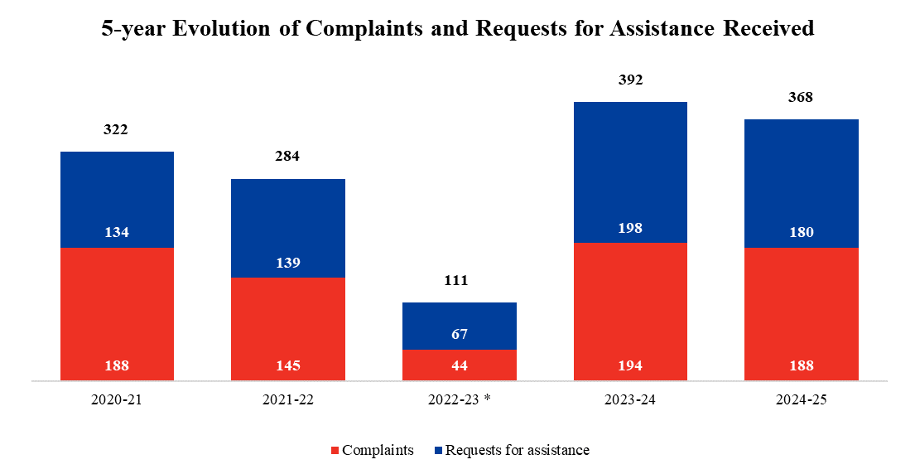
5-year Overall Comparison of Complaints and Requests for Assistance
* Data for 2022-23 covers a period of 5 not 12 months

Slide 35
Possible Explanations for Changes in 2024-2025
A modest decline in the number of complaints and requests for assistance which may be a result of the following:
Fear of retaliation or negative repercussions, particularly when still receiving care or treatment. This fear may lead patients to withhold complaints about substandard care, perceived mistreatment, or service deficiencies. Patients may feel that their concerns will not be taken seriously or result in meaningful change. Language barriers, limited health literacy, and cultural perceptions of authority and trust in medical institutions may also play a role.
The observed reduction in requests for assistance may be partially attributed to recent improvements in communication systems. This decline may be driven by encouraging signs that telephone access is improving in a meaningful way, alongside the widespread adoption of text messaging across the MUHC, which has enhanced accessibility and responsiveness for patients.

Slide 36
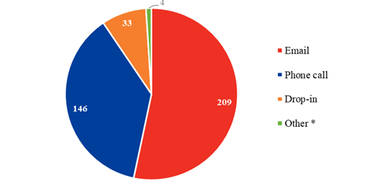
How Patients and Caregivers Contacted the Users’ Committee
Method of communication | Number | Percentage
Email | 209 | 53 %
Phone call | 146 | 37 %
Drop-in | 33 | 8 %
Other * | 4 | 1 %
Total | 392

Slide 37
Thank you
A heartfelt expression of gratitude to all the Volunteers on the Users’ Committee and to those who work throughout the MUHC to ensure patients obtain the best possible care.

Slide 38
Financials UC 2024 - 2025
Allotted annual budget to UC $92,050 Previous balance forward total revenues $137,199 Total revenues $229,249
Professional Support $46,479
Office supplies & Software $684 Promotional materials printing & advertising $2,158 Communications $1,353 Membership fees $2,418 Millage Reimbursements $318 Food & Refreshments $894 Miscellaneous, Postage $244 Total Expenses $54,548 Balance $174,701

Slide 39
Bienvenue au nouveau Comité des usagers!
Pierre Hurteau, Chair
Corey Hoare, Vice-Chair
Bess Vasilakopoulos, Secretary
Shimon Partouche, Treasurer
Marilyn Jarka, Board and Vigilance Committee representative
Sara Homayounfar, Member
Kristen Palynchuk. Member
Zhaoping Ju, Member
Danielle Carter, President Camille-Lefebvre Residents’ Committee

